Slide 1
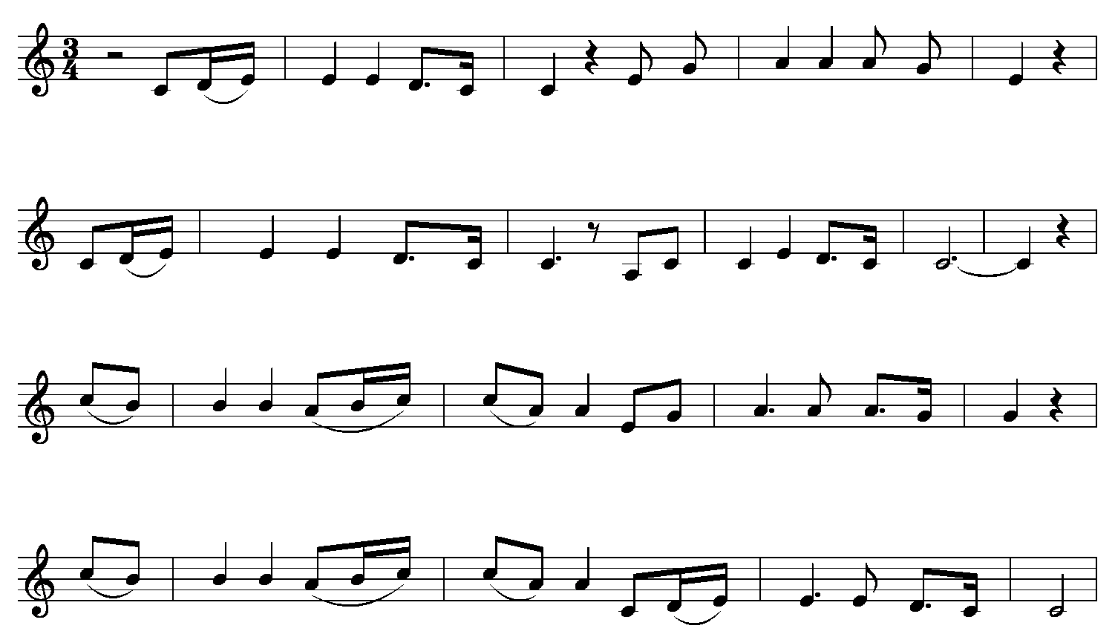
약한- 나로강하 게 가난 한날부하 게
눈먼- 날 볼 수 있 게 주내 게행하셨네
호- 산나호 - - 산 – 나죽임 당 한 어린 양
호- 산나호 - - 산 – 나예수- 다시 사셨 네
1/4

Slide 2
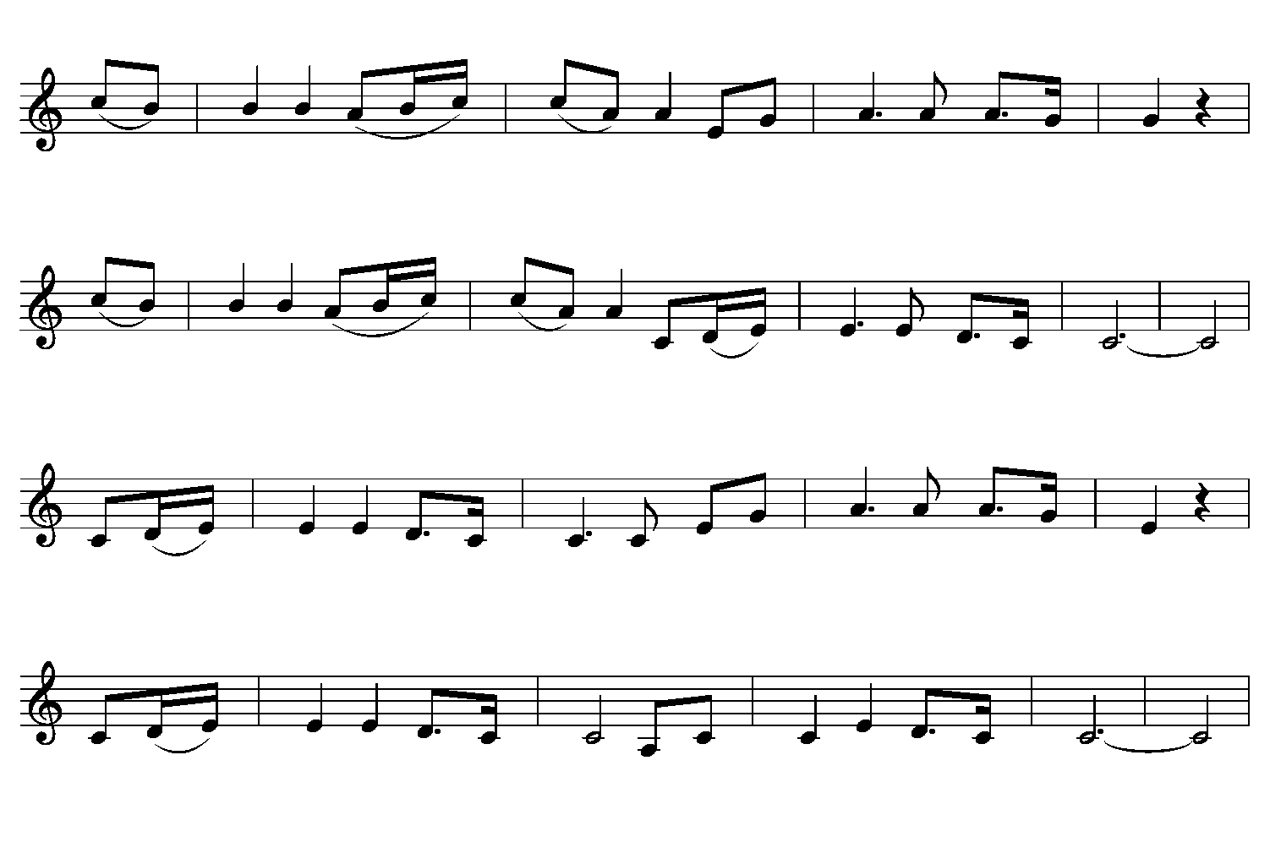
호- 산나 호- - 산- 나죽임 당한어린 양
호- 산나호- - 산- 나예수- 다시사셨 네
내가- 건너야 할 강 거기서 내죄 씻겼 네
이제 - 주의 사랑 이나를 향해 흐르 네
2/4

Slide 3
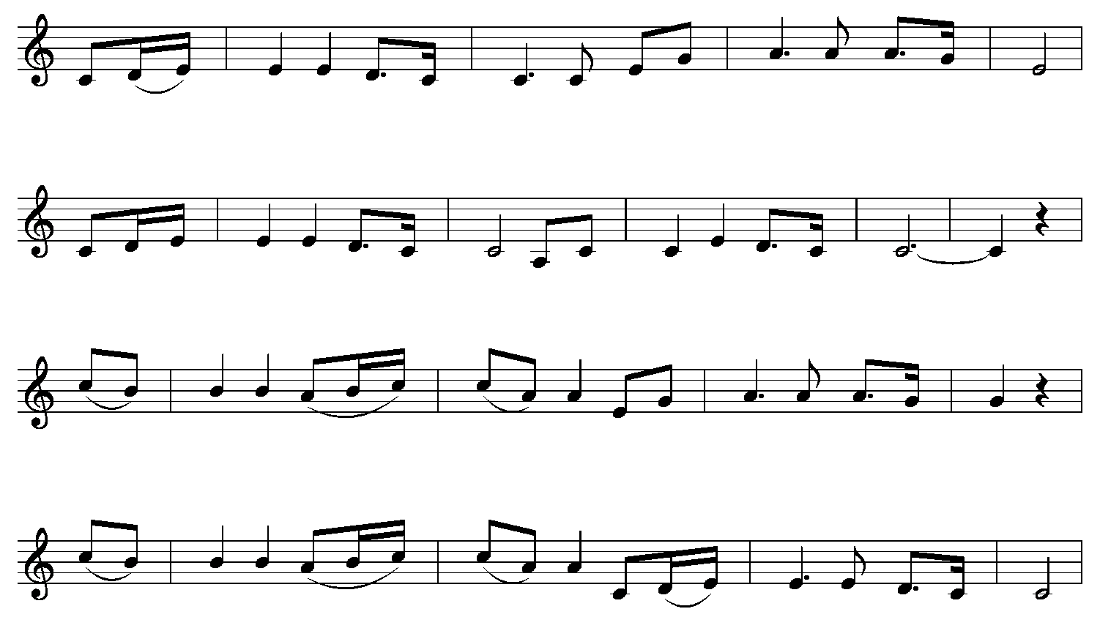
깊은- 강에서 주 가 나를 일 으키 셨도 다
구원의 노래 부르 리예수 자유주셨 네
호- 산나호 - - 산 – 나죽임 당한 어린 양
호- 산나호 - - 산 – 나예수- 다시 사셨 네
3/4

Slide 4
호- 산나호 - - 산 – 나죽임 당한 어린 양
호- 산나호 - - 산- 나예수- 다시 사셨 네
4/4

